Slide 1
Međunarodni dan života

Slide 2
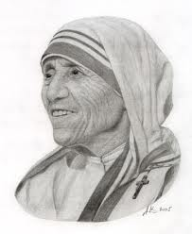
Život je ...
‘’....Život je prilika - iskusi je
ljepota - divi joj se
san - učini ga stvarnim
izazov - suoči se s njim
zadatak- izvršavaj ga
igra - igraj se
dragocjen - njeguj ga
bogatstvo- čuvaj ga
ljubav - uživaj je
tajna - pronikni je
obećanje- ispuni ga
tuga - nadiđi je
himna - pjevaj je
borba - prihvati je
tragedija- uhvati se s njom u koštac
avantura - usudi se
sreća- zasluži je
Život je život - brani ga“
Molitva Majke Tereze

Slide 3
Koja je najvažnija komponenta života?
Ljubav, naravno. Uzajamna ljubav.
Svako je dijete za roditelje osoba i dar. Prema tome, od prvog trena svog postojanja, to biće zahtijeva u svojoj cjelokupnosti bezuvjetno poštovanje i ljubav koje dugujemo ljudskom biću – čovjeku.
Svakog čovjeka vrednujemo kao osobu i volimo takvoga kakav jest - bez obzira na njegovo fizičko ili mentalno zdravstveno stanje i bez obzira na njegove osobine.

Slide 4
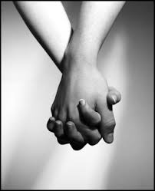
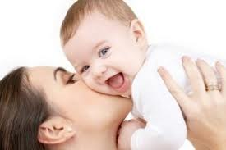
Što je Međunarodni dan života?
Međunarodni dan života obilježava se svake godine prve nedjelje u veljači, a 2014. godine se obilježava po devetnaesti put.

Slide 5
Kako se obilježava Međunarodni dan života?
Raznim preventimnim radionicama o nasilju, nepoštivanju čovjeka kao ravnopravnog člana zajednice bez obzira na neke vanjske razlike...

Slide 6
18 zlatnih pravila za bolji život
1. Imajte na umu da velika ljubav i veliki uspjesi nužno u sebi uključuju i veliki rizik
2. U životu ne možete pobijediti svaki put, ali vrlo je važno da i u porazu naučite lekciju
3. Slijedite pravilo “3P”: Poštujte sebe, poštujte druge, preuzimajte odgovornost za svoja djela
4. Ponekad je najbolja stvar koja vam se može dogoditi ta da ne dobijete ono što želite
5. Dobro naučite pravila kako biste znali da ih dobro i prekršite
6. Ne dozvolite da male nesuglasice naude velikom prijateljstvu
7. Kad shvatite da ste pogriješili, odmah učinite sve da ispravite pogrešku
8. Svaki dan odvojite barem malo vremena za sebe
9. Ne bojte se probati nešto novo, ali ne napuštajte svoj sustav vrijednosti

Slide 7
10. Tišina je ponekad najglasniji odgovor
11. Živite dobar i častan život. Na taj ćete način, kad ostarite i počnete razmišljati o svom životu, moći u njemu uživati i po drugi put
12. Atmosfera prepuna ljubavi u vašem domu temelj je vašeg života
13. Kod nesuglasica s voljenim osobama bavite se isključivo sadašnjom situacijom. Nikada ne prizivajte prošlost.
14. Učite i dijelite svoje znanje s drugima. To je jedini način da postanete stvarno besmrtni
15. Čuvajte Majku prirodu
16. Otiđite jednom godišnje na mjesto gdje nikada prije niste bili
17. Zapamtite da je najbolja veza ona u kojoj je vaša ljubav jednog prema drugom jača od potrebe jednoga za drugim
18. Prosuđujte svoj uspjeh prema onome čega ste se morali odreći da biste ga postigli

Slide 8
Zašto je život dar?
Život je nevjerojatna prilika u kojoj možemo izraziti svoju kreativnost, maštu, u kojoj možemo ostvariti svoje ciljeve i težnje. U kojoj se možemo boriti protiv najvećih strahova, u kojoj možemo iskusiti ljubav, prijateljstvo, povezanost.
ISKORISTI ŽIVOT NAJBOLJE ŠTO MOŽEŠ!

Slide 9
Djeca su sjeme budućnosti. Sadi ljubav u njihova srca i zalivaj ih mudrošću i učenjima života. Dok rastu, daj im mjesto da rastu

Slide 10
Prezentaciju pripremile: Lea Leticija Vukić i Marija Mišlov(8.e)
Dragi prijatelji,sretno kroz život!

